Slide 1

Relazione annuale 2016
sull’attività svolta
e sui programmi di lavoro
5 luglio 2016

Slide 2
INDICE
Le attività svolte
Il settore delle comunicazioni in Italia
  Le telecomunicazioni
  I media
  I servizi postali
I risultati raggiunti dall’Autorità
I programmi di lavoro dell’Autorità

Slide 3
Le aree di intervento
Servizi
Media
Relazioni
istituzionali ed
internazionali
Sistema
digitale
Mercati delle
telecomunicazioni
Settore
postale
Tutela dei
consumatori
Analisi ed
indagini conoscitive
Funzioni ispettive e di registro degli operatori

Slide 4
Le attività svolte
L’attività dell’Autorità, nel 2015, ha percorso le linee strategiche individuate nel precedente esercizio coniugando regolamentazione e vigilanza nel settore delle telecomunicazioni (fisse e mobili) e in quello dei servizi postali, effettuando il monitoraggio dei mercati e il presidio dei processi di regolamentazione dell’audiovisivo, promuovendo una efficiente allocazione delle risorse scarse e lo sviluppo delle reti in fibra ottica, garantendo la parità di accesso ai mezzi di informazione e la promozione della legalità, tutelando il pluralismo, il diritto d’autore e le fasce più deboli dei consumatori.
La collaborazione con i diversi organismi governativi, comunitari ed internazionali ha reso possibile lo svolgimento di tutte le attività secondo un circolo virtuoso di regolamentazione che comporta un’attenta valutazione degli obiettivi raggiunti nel corso dell’anno per poter formulare, in quello successivo, risposte sempre più adeguate.

Slide 5
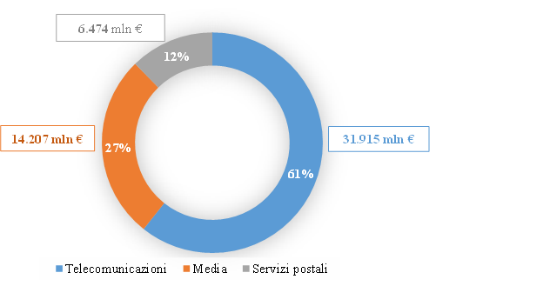
Il settore delle comunicazioni in Italia
Nel 2015, le risorse economiche del settore delle comunicazioni, in Italia, ammontano complessivamente a 52,6 miliardi di euro, in leggera flessione (-1%) rispetto al 2014. Si ravvisa un rallentamento della dinamica di contrazione delle risorse che ha caratterizzato gli anni precedenti.

Slide 6
Il settore delle comunicazioni in Italia:
composizione dei ricavi
 | 2014 | 2015 | Var. %
 |  |  | 2014/2015
Telecomunicazioni | 32.404 | 31.915 | -1,5
Rete fissa | 16.561 | 16.154 | -2,5
Rete mobile | 15.843 | 15.761 | -0,5
Media | 14.378 | 14.207 | -1,2
Televisione e Radio | 8.434 | 8.501 | 0,8
Tv in chiaro | 4.468 | 4.530 | 1,4
Tv a pagamento | 3.375 | 3.324 | -1,5
Radio | 591 | 647 | 9,5
Editoria | 4.320 | 3.998 | -7,5
Quotidiani | 2.111 | 2.011 | -4,7
Periodici | 2.209 | 1.987 | -10,0
Internet | 1.624 | 1.708 | 5,2
Servizi postali | 6.360 | 6.474 | 1,8
Servizio universale | 1.845 | 1.729 | -6,3
Servizi in esclusiva | 327 | 329 | 0,6
Altri servizi postali | 1.016 | 1.000 | -1,6
Corriere espresso | 3.172 | 3.416 | 7,7
TOTALE | 53.142 | 52.596 | -1,0
I comparti tlc e media registrano una riduzione nel valore dei ricavi: rispettivamente -1,5% e -1,2%. Per il settore dei servizi postali, invece, nel 2015 si rileva un’inversione di tendenza con una crescita dei ricavi (+1,8%).

Slide 7
Il settore delle comunicazioni in Italia:
incidenza del settore sul PIL (%)
 | 2014 | 2015
Telecomunicazioni | 2,0 | 2,0
Media | 0,9 | 0,8
Televisione e Radio | 0,5 | 0,5
Editoria | 0,3 | 0,2
Internet | 0,1 | 0,1
Servizi postali | 0,4 | 0,4
TOTALE | 3,3 | 3,2
Fonte: dati aziendali e Istat
Il settore delle comunicazioni incide, nel suo insieme, per oltre il 3% sul PIL, con le telecomunicazioni che pesano per il 2%, i media per lo 0,8% e i servizi postali per lo 0,4%.

Slide 8
Il settore delle comunicazioni in Italia:
i prezzi nelle telecomunicazioni
Fonte: elaborazioni dell’Autorità su dati Istat (2010 = 100)
L’andamento dei prezzi nelle telecomunicazioni negli ultimi anni risulta in diminuzione, con grandi benefici per i consumatori. La forbice rispetto all’indice generale dei prezzi si è allargata nel tempo.

Slide 9
Le telecomunicazioni
Spesa finale utenti residenziali e affari (mld €)
Ricavi da servizi intermedi (mld €)
+
I ricavi degli operatori sono equamente distribuiti tra rete fissa e mobile
Ricavi complessivi (mld €)

Slide 10
Le telecomunicazioni:
gli investimenti in immobilizzazioni
milioni di €i)
Gli investimenti complessivi in infrastrutture mostrano una crescita superiore al 20%, arrivando a sfiorare, nel 2015, un ammontare di 7,4 miliardi di euro.

Slide 11
Le telecomunicazioni: rete fissa
la composizione dei ricavi
Spesa degli utenti per tipologia di servizi (mld €)
Nel 2015 continua la riduzione dei ricavi da servizi di telefonia vocale, come misurati dalla spesa degli utenti (-8,0%) e anche quella dei volumi che si sono ridotti del 10,3% rispetto all’anno precedente.
Per i ricavi da servizi dati, invece, si osserva una crescita (+3,6%) tale da superare quelli da servizi voce.

Slide 12
Le telecomunicazioni: rete fissa a banda larga
la quota di mercato di Telecom Italia
Nel 2015, la quota di mercato di Telecom Italia nei servizi a banda larga continua a diminuire, attestandosi al 47% delle linee, con una riduzione di circa un punto percentuale rispetto al 2014.

Slide 13
Le telecomunicazioni: rete mobile
la composizione dei ricavi
Spesa degli utenti per tipologia di servizi (mld €)
La riduzione dei ricavi complessivi dei servizi di tlc su rete mobile sembra essersi arrestata: si registra solo una flessione dello 0,6% rispetto al 2014. Sensibile è la riduzione dei ricavi voce (-8%), in crescita invece, i ricavi da servizi dati (+6,2%) e quelli da altri servizi (+5,5%).

Slide 14
Le telecomunicazioni: il traffico voce
Miliardi di minuti
In termini di volumi, i servizi voce sono cresciuti del 2,5%, in frenata rispetto all’incremento del 6% fatto registrare nel 2014; le chiamate dirette al di fuori della rete di appartenenza (off net) crescono del 15,9% soprattutto a seguito della riduzione dei prezzi di terminazione imposta dall’Autorità.

Slide 15
Le telecomunicazioni: la portabilità del numero
Il servizio di Mobile Number Portability e l’indice di mobilità
Le operazioni complessive del servizio di mobile number portability nel 2015 hanno sfiorato i 90 milioni di unità (+12,1 milioni rispetto al 2014).
L’indice di mobilità, che misura la propensione al passaggio ad un nuovo operatore, registra un incremento di 3 punti percentuali.

Slide 16
I media: la dinamica dei ricavi
Milioni di euro | 2014 | 2015 | Var. %
 |  |  | 2014/2015
Media | 14.378 | 14.207 | -1,2
Televisione e Radio | 8.434 | 8.501 | 0,8
Tv in chiaro | 4.468 | 4.530 | 1,4
Tv a pagamento | 3.375 | 3.324 | -1,5
Radio | 591 | 647 | 9,5
Editoria | 4.320 | 3.998 | -7,5
Quotidiani | 2.111 | 2.011 | -4,7
Periodici | 2.209 | 1.987 | -10,0
Internet | 1.624 | 1.708 | 5,2
La fase recessiva che ha caratterizzato il sistema tradizionale dell’informazione negli ultimi anni subisce una battuta di arresto.
La flessione dell’1,2% registrata nel corso del 2015 rappresenta una nota positiva se comparata alle contrazioni degli anni precedenti.
Si intravede una nuova direzione verso la quale sta evolvendo l’industria dei media scandita dalle prospettive offerte dai processi di convergenza media-telco, ora possibili grazie anche alla disponibilità di una connessione veloce (banda larga e ultralarga).

Slide 17
I media: la televisione
i ricavi complessivi
Ricavi complessivi della Tv in chiaro e della Tv a pagamento (mln €)
La Tv in chiaro produce tuttora la parte più consistente degli introiti (4,5 miliardi di euro), anche se il divario rispetto alla pay Tv è andato riducendosi negli ultimi anni.

Slide 18
I media: la televisione
le fonti di finanziamento
Ricavi complessivi della televisione per tipologia (mln €)
La principale fonte di ricavo, anche per il 2015, è la vendita di spazi pubblicitari all’interno dei programmi televisivi, pesando per il 41% sulle entrate complessive. Un’incidenza non molto inferiore (38%) sul totale è esercitata dalle offerte televisive a pagamento (incluse quelle sul web), mentre più contenuto (21%) è il peso dei fondi pubblici, che includono il canone per il servizio pubblico televisivo, le convenzioni con soggetti pubblici e le provvidenze pubbliche erogate alle emittenti.

Slide 19
I media: la televisione
i ricavi per operatore
Incidenza dei ricavi per operatore (stime)
Circa il 90% dei ricavi totali è detenuto da tre operatori principali: Sky, Fininvest/Mediaset e RAI.

Slide 20
I media: la televisione
Tv in chiaro
Quote di mercato dei principali operatori della Tv in chiaro (stime)
Nella televisione in chiaro, sebbene si riscontri una diminuzione delle quote dei primi due operatori, si conferma il ruolo preponderante di RAI, che detiene una quota superiore al 48%, seguita da Mediaset, con una quota del 35%.

Slide 21
I media: la televisione
Tv a pagamento
Quote di mercato dei principali operatori della Tv a pagamento (stime)
Nella Tv a pagamento, gli operatori con quote di ricavi rilevanti sono due: il gruppo Sky, con una quota che nel 2015 è pari a circa il 76%, e Fininvest/Mediaset, che con Premium possiede una quota di mercato pari a circa il 19%. L’indice di concentrazione del mercato della televisione a pagamento, anche se in riduzione, risulta superiore a 6.100 punti.

Slide 22
I media: la televisione
l’audience
Quote di ascolto annuale nel giorno medio 2010-2015 (%)
Fonte: dati Auditel
RAI e Fininvest/Mediaset, con quote di ascolto rispettivamente del 37% e 32%, rimangono di gran lunga gli operatori principali, pur totalizzando share inferiori rispetto al 2010. Tra le altri emittenti, Discovery e il gruppo Sky detengono quote comprese tra il 5% e il 6%, mentre la quota di Cairo Communication rimane al di sotto del 4%.

Slide 23
I media: la radio
le fonti di finanziamento
Ricavi complessivi della radio per tipologia (mln €)
La radio (che registra nell’ultimo anno circa 650 mln di euro di ricavi) sta affrontando la crisi congiunturale del settore pubblicitario meglio degli altri mezzi a contenuto editoriale. Infatti, in un contesto di generale contrazione per i mezzi tradizionali, le risorse pubblicitarie afferenti al settore radiofonico sono aumentate del 12% rispetto al 2014, dopo una riduzione iniziata nel 2010. A fronte, inoltre, di risorse pubbliche pressoché stagnanti e sotto attenta revisione da parte del legislatore, i ricavi pubblicitari delle radio aumentano il loro peso relativo sul totale delle risorse (78% nel 2015, 70% nel 2014).

Slide 24
I media: i quotidiani
composizione dei ricavi
Composizione dei ricavi e variazioni 2014-2015
La crisi che caratterizza da diversi anni il settore dei quotidiani e che si manifesta anche in termini di riduzione netta del numero di testate presenti sul mercato, ha inevitabili riflessi sull’ampiezza e sulla qualità dei contenuti informativi.
L’andamento economico mostra il carattere strutturale della crisi. I ricavi complessivi del settore si riducono nell’ultimo anno del 5%, con una contrazione maggiore dei ricavi pubblicitari (-6%) rispetto a quelli derivanti da vendita di copie inclusi i collaterali (-4%).

Slide 25
I media: la pubblicità online
Ricavi derivanti dalla raccolta pubblicitaria online in Italia (mln €)
Complessivamente il valore della raccolta pubblicitaria sul web in Italia, che include la pubblicità online degli editori e degli operatori radiotelevisivi tradizionali, ha avuto un andamento sostanzialmente crescente nel tempo con la sola eccezione della lieve flessione registrata nel 2013, raggiungendo, pertanto, nel 2015 un valore stimato pari a 1,7 miliardi di euro.
Il contributo più consistente deriva dalla pubblicità di tipo display e video, la cui incidenza sul totale, a partire dal 2013, è stabilmente superiore al 50%, e ha presentato un trend dei ricavi in costante crescita; per il 2015, l’incremento stimato di questi ricavi è del 6%.

Slide 26
I media: l’indagine conoscitiva sulle rilevazioni
dell’audience su tutti i mezzi di
comunicazione
Nell’ambito del settore dei media, l’Autorità per adeguare i propri interventi ai cambiamenti del mercato, ha avviato un’indagine conoscitiva sulle rilevazioni dell’audience su tutti i mezzi di comunicazione sottoposti a vigilanza.
L’attività di rilevazione dei contatti dei mezzi di comunicazione risulta di grande importanza per tutelare il pluralismo dell’informazione e per consentire agli investitori pubblicitari di valutare in maniera sempre più puntuale il ritorno sugli investimenti.

Slide 27
I servizi postali: ricavi e volumi
 | Ricavi (milioni €) |  | Volumi (milioni di invii)
 | 2014 | 2015 | 2014 | 2015
Servizio universale | 1.845 | 1.729 | 2.030 | 1.908
Servizi in esclusiva | 327 | 329 | 45 | 49
Altri servizi postali | 1.016 | 1.000 | 2.543 | 2.215
Corriere espresso | 3.172 | 3.416 | 265 | 294
Totale | 6.360 | 6.474 | 4.883 | 4.466
In generale nel corso dell’ultimo biennio il settore postale ha subito una contrazione dei volumi (comune peraltro a tutti i Paesi europei) pari a circa il 13%, più marcata rispetto alla riduzione dei ricavi (-0,5%).

Slide 28
I servizi postali: ricavi e volumi
del servizio universale
 | Ricavi (milioni €) |  | Volumi (milioni di invii)
 | 2014 | 2015 | 2014 | 2015
Posta nazionale | 1.626 | 1.506 | 1.874 | 1.763
Posta transfrontaliera | 218 | 223 | 156 | 145
Totale | 1.845 | 1.729 | 2.030 | 1.908
I prodotti postali che rientrano nel perimetro del servizio universale hanno generato nel 2015 ricavi per oltre 1,7 miliardi di euro, si tratta di un valore in diminuzione del 6,3% rispetto all’anno precedente.
Anche i volumi totali registrano una riduzione, pari al 6%, rispetto ai valori del 2014.
La corrispondenza nazionale, che origina e termina all’interno del paese, costituisce il 92,4% del totale.

Slide 29
I servizi postali:
i servizi non inclusi nel servizio universale
Per i prodotti postali che non rientrano nel servizio universale si osserva una riduzione degli invii, nel 2015, pari a circa il 13% accompagnata da una diminuzione meno significativa dei ricavi (-1,5%).
L’analisi delle quote di mercato mostra che Poste Italiane, con una quota pari a circa il 74%, in diminuzione di 0,3 punti percentuali rispetto all’anno precedente, continua a detenere una posizione di preminenza.
Quota di mercato per i servizi postali non inclusi nel servizio universale - 2015

Slide 30
I risultati raggiunti dall’Autorità
L’attività dell’Autorità si è dipanata, da una parte, lungo un percorso già tracciato nelle sue formulazioni strategiche nella Relazione annuale dello scorso anno, e dall’altra secondo una strada regolamentare segnata da un’attenta attività di verifica dell’efficacia delle misure proposte nei diversi settori di competenza, ripensando, laddove necessario, a nuove e più efficaci modalità di intervento.
I principali interventi – nei diversi settori di competenza – frutto del lavoro svolto nel periodo tra il 1° maggio 2015 e il 30 aprile 2016, sono stati indirizzati secondo un ciclo virtuoso della regolazione che, così come auspicato dalla strategia europea di better regulation, impone metodo e rigore nella valutazione degli obiettivi raggiunti nel corso di un anno di attività, per poter formulare, in quello successivo, risposte regolatorie sempre più adeguate.

Slide 31
I I risultati raggiunti:
il piano di monitoraggio delle attività
Al fine di consentire la verifica dello stato di conseguimento degli obiettivi definiti lo scorso anno e, laddove necessario, operare la rimodulazione degli stessi in un’ottica di efficacia e di trasparenza dell’azione regolamentare è stato definito un piano di monitoraggio delle attività.
E’ stato proposto un insieme di indicatori elaborato grazie ad nuovo sistema di acquisizione, raccolta e gestione definito dall’Autorità che si è rivelato un apparato flessibile, rapido e agevole, utile alla valutazione della rispondenza delle azioni intraprese per il conseguimento delle linee strategiche programmate.

Slide 32
I I risultati raggiunti:
il piano di monitoraggio
per la regolazione pro-concorrenziale
dei mercati
Indicatore | Descrizione | Settore | Valore 2014 | Valore 2015
Quota di mercato dell’incumbent nei mercati dell’accesso | Quota sul totale delle linee | Comunicazioni elettroniche | 61% | 58%
 | Quota sul totale delle linee a banda larga |  | 48% | 47%
Penetrazione dei servizi NGA | Linee con velocità ≥30 Mbps e < 100 Mbps (% linee BB) | Comunicazioni elettroniche | 3% | 6%
 | Linee con velocità ≥100 Mbps (% linee BB) |  | 0,4% | 1%
Numero di operatori postali | Imprese titolari di licenza e/o autorizzazione | Servizi postali | 2.469 | 2.519
Quota di mercato dell’incumbent nel servizio postale non universale | Quota di mercato dell’incumbent - ricavi | Servizi postali | 75% | 74%
L’efficacia dell’operato dell’Autorità per la promozione della concorrenza e dello sviluppo delle reti e dei servizi digitali è riscontrabile sia nella riduzione delle quote di mercato degli operatori incumbent sia nel positivo andamento degli indicatori di penetrazione dei servizi NGA, che risentono degli investimenti degli operatori nelle infrastrutture di rete fissa.

Slide 33
I I risultati raggiunti: il piano di monitoraggio
per la tutela del consumatore
Indicatore | Descrizione | Settore | Valore 2014 | Valore 2015
Risoluzione delle controversie tra utenti e operatori | Controversie risolte con accordo (% sui procedimenti conclusi | Comunicazioni elettroniche | 65% | 75%
Risoluzione delle controversie tra utenti e operatori | Controversie risolte con accordo presso CORECOM (% sui procedimenti conclusi | Comunicazioni elettroniche | 79% | 78%
Vantaggio economico diretto per i consumatori | TOTALE valore dei rimborsi/indennizzi derivante da attività di risoluzione controversie | Tutti | € 33.550.000 | € 33.110.000
 | Valore dei rimborsi/indennizzi derivante da attività di risoluzione controversie AGCOM | Tutti | € 1.000.000 | € 1.300.000
 | Valore dei rimborsi/indennizzi derivante da attività di conciliazione dei CORECOM | Tutti | € 32.550.000 | € 31.810.000
Indice dei prezzi del settore delle comunicazioni rispetto ai prezzi al consumo (2010=100) | Indice dei prezzi AGCOM -ISA: indice sintetico dei prezzi dei prodotti e servizi di comunicazione | Tutti | 0,76 | 0,77
 | Telefonia fissa – accesso e servizi di base | Comunicazioni elettroniche | 1,13 | 1,13
 | Telefonia fissa – Internet/banda larga |  | 0,89 | 0,89
 | Telefonia mobile - servizi |  | 0,77 | 0,76
 | Servizi postali | Servizi postali | 1,05 | 1,12
 | Televisione a pagamento | Media | 1,06 | 1,12
 | Quotidiani |  | 1,16 | 1,19
E’ confermata l’efficacia dello strumento della conciliazione per la risoluzione delle controversie tra operatori e utenti, sia a livello decentrato (Co.re.com.) sia per le istanze gestite dall’Autorità.
Nel corso dell’anno sono stati rimborsati agli utenti più di 33 milioni di euro a seguito della risoluzione delle controversie.
Negli ultimi 5 anni i prezzi dei servizi di comunicazione sono diminuiti in maniera sensibile (circa il 25%) rispetto al generale costo della vita, nonostante le criticità strutturali presenti nei diversi comparti.

Slide 34
I I risultati raggiunti: il piano di monitoraggio
per migliorare i processi decisionali
Ogni anno l’Autorità gestisce oltre 10.000 comunicazioni al Registro degli operatori (ROC) e circa 5.000 comunicazioni all’Informativa economica di sistema (IES).
L’Autorità utilizza un tempo medio di definizione dei procedimenti di iscrizione, cancellazione e richieste di certificazione pervenuti al ROC pari a meno della metà rispetto a quello previsto.
Trequarti delle sentenze del giudice amministrativo di primo e secondo grado sono risultate favorevoli all’Autorità.
Indicatore | Settore | Valore 2014 | Valore 2015
Numero di comunicazioni di operatori gestite dal ROC | Tutti | 12.683 | 17.961
Numero di comunicazioni di operatori gestite dalla IES | Media | 4.428 | 4.701
Numero di segnalazioni da parte di operatori di comunicazione elettronica gestite | Comunicazioni elettroniche | 512 | 447
Numero di procedimenti sanzionatori conclusi | Tutti | 101 | 205
Numero di segnalazioni da parte di utenti gestite | Tutti | 4.275 | 5.665
Numero di procedimenti conclusi dai CORECOM aventi ad oggetto controversie tra operatori e utenti | Comunicazioni elettroniche | 86.872 | 97.236
Tempi medi di definizione dei procedimenti di iscrizione, cancellazione e richieste di certificazione pervenuti al ROC (30 giorni previsti) | Tutti | 14,5 gg. | 12 gg.
Numero di procedimenti di definizione controversie operatori-utenti conclusi sul numero totale delle istanze pervenute - AGCOM | Comunicazione elettroniche | 66% | 87%
Numero di ordinanze e sentenze TAR e CDS favorevoli su numero di ordinanze e sentenze totali | Tutti | 59% | 74%

Slide 35
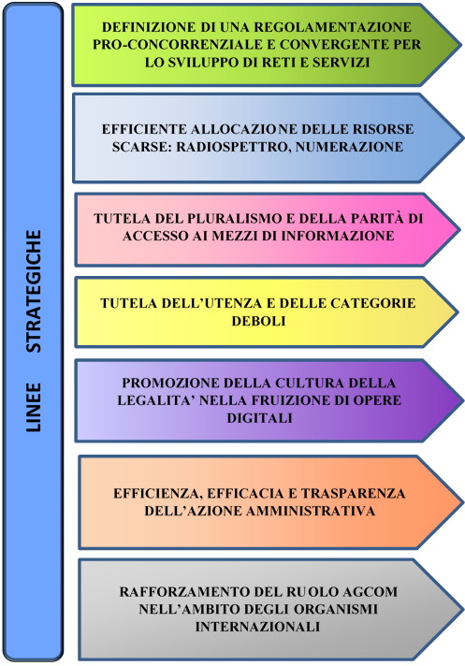
I programmi di lavoro dell’Autorità
L’identificazione delle priorità di intervento nella pianificazione strategica, elaborata sulla base di una verifica degli impatti che chiude un periodo di azione regolamentare, rappresenta il presupposto per l’avvio di un nuovo ciclo di regolazione.
Le linee strategiche di fianco riportate si concretizzano nei programmi di lavoro dettagliati nelle slide successive.

Slide 36
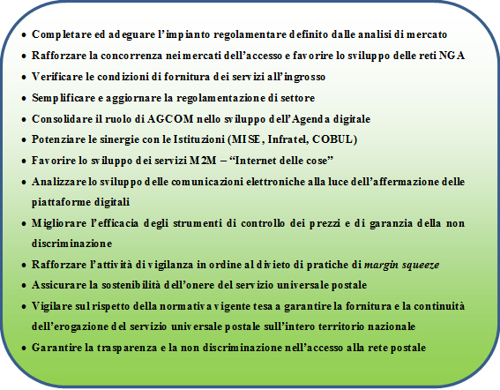
Definizione di una regolamentazione
pro-concorrenziale
e convergente per lo sviluppo di reti e servizi

Slide 37
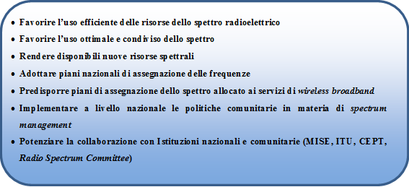
Efficiente allocazione delle risorse scarse:
frequenze, numerazione

Slide 38
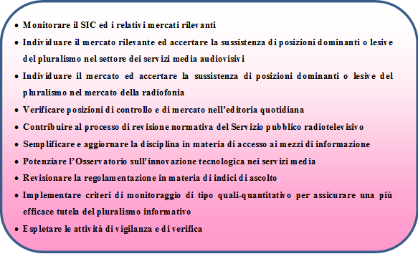
Tutela del pluralismo e della parità
di accesso ai mezzi di informazione

Slide 39
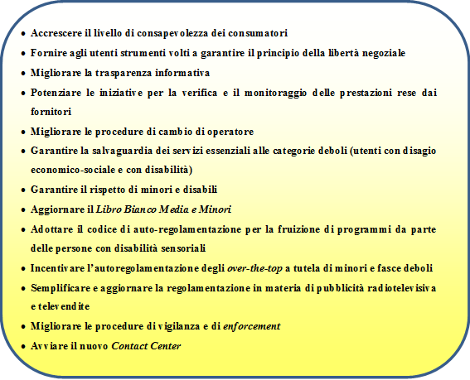
Tutela dell’utenza e delle categorie deboli

Slide 40
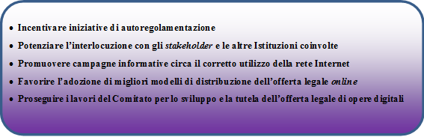
Promozione della cultura della legalità
nella fruizione di opere digitali

Slide 41
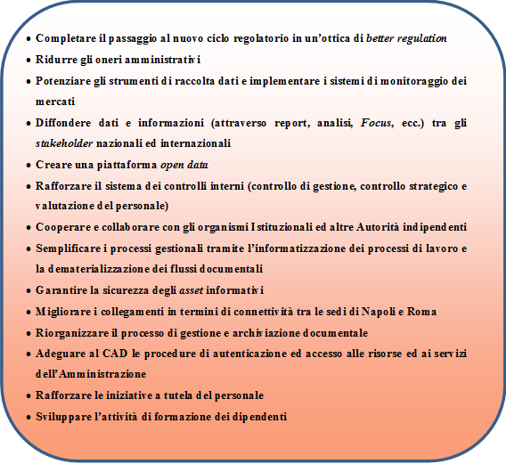
Efficienza, efficacia e trasparenza
dell’azione amministrativa

Slide 42
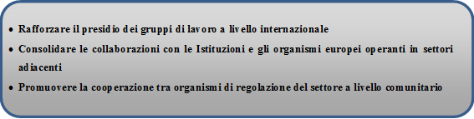
Rafforzamento del ruolo AGCOM
nell’ambito degli organismi internazionali

Slide 43
Avvertenze
La Relazione annuale 2016 sull’attività svolta e sui programmi di lavoro presenta dati e rendiconti sull’azione di lavoro condotta dall’Autorità per le garanzie nelle comunicazioni nel periodo compreso tra il 1° maggio 2015 e il 30 aprile 2016.
Le elaborazioni dei dati, salvo diversa indicazione, sono eseguite dall’AGCOM. Per i dati dell’Autorità si omette l’indicazione della fonte.
Le composizioni percentuali sono arrotondate automaticamente quasi sempre alla prima cifra decimale. Inoltre, si evidenzia come i dati non sempre sono direttamente confrontabili con quelli riportati nelle precedenti Relazioni annuali. In alcuni casi, infatti, le imprese hanno operato integrazioni e ri-classificazioni dovute sia a variazioni e integrazioni nelle metodologie di calcolo sia a mutamenti dei perimetri di attività economica aziendale; ciò ha determinato aggiustamenti in termini di importi economici talvolta di entità anche non marginale.

